Slide 1
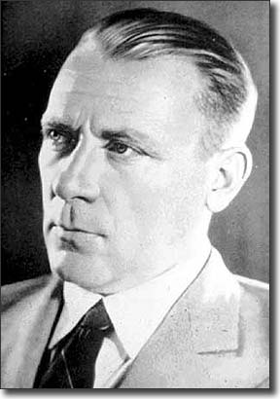
Михаил Афанасьевич Булгаков
(1891 – 1940)
Русский писатель, драматург,
театральный режиссёр и актёр.
Автор повестей и рассказов,
фельетонов, пьес, инсценировок,
киносценариев, оперных либретто.
По профессии – врач.

Slide 2
Биография Михаила Булгакова

Slide 3
Произведения М. Булгакова
«Белая гвардия»
«Роковые яйца»
«Собачье сердце»
«Мастер и Маргарита»
«Театральный роман» («Записки покойника»)
«Зойкина квартира»
«Бег»
«Иван Васильевич»

Slide 4
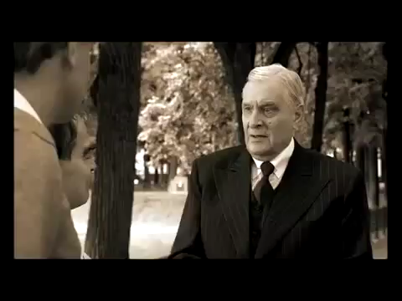
«Мастер и Маргарита»
Три основные сюжетные линии:
Мистическая
Историческая
Романтическая

Slide 5
Фантастические элементы романа:
средство сатирического изображения действительности,
средство разоблачения «бесчисленных уродств» быта,
средство описания проявлений тоталитарного режима

Slide 6
«Мастер и Маргарита». Цитаты:
Правду говорить легко и приятно.
Квартирный вопрос только испортил их.
Свежесть бывает только одна – первая, она же и последняя.
Никогда ничего не просите! (...) Сами предложат и сами всё дадут.
Рукописи не горят.
Что бы делало твоё добро, если бы не существовало зла?

Slide 7
«Собачье сердце»
Повесть - отклик Булгакова на историческую и культурную ситуацию в советской России первой половины 20-х годов. Научный эксперимент, изображенный в повести, – это картина пролетарской революции и её результатов.
Затрагивает проблемы того времени:
соотношение эволюции и революции,
судьба интеллигенции,
природа новой власти.
проблема новой и старой нравственности и морали – какая из них человечнее.

Slide 8
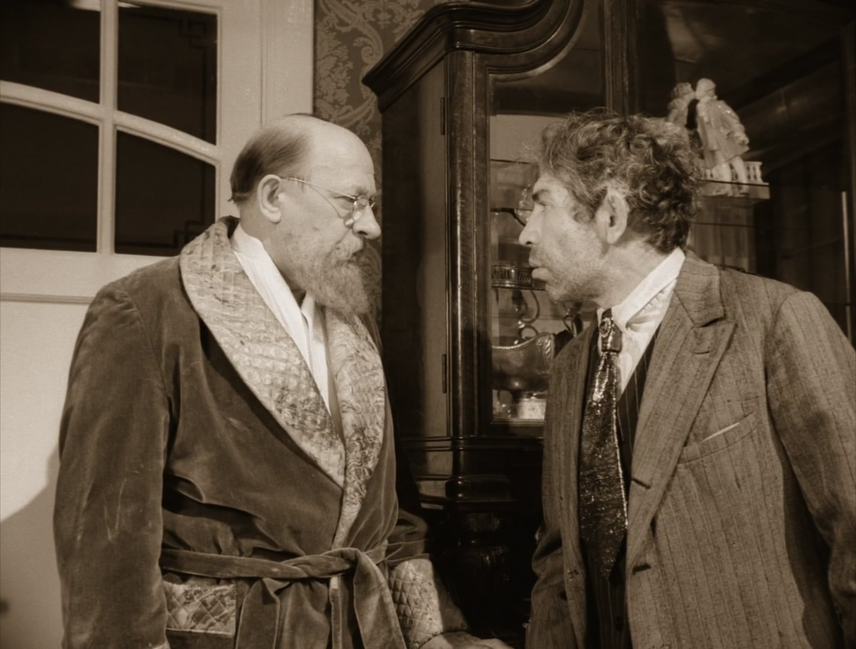
«Собачье сердце»
Цитаты

